Slide 1
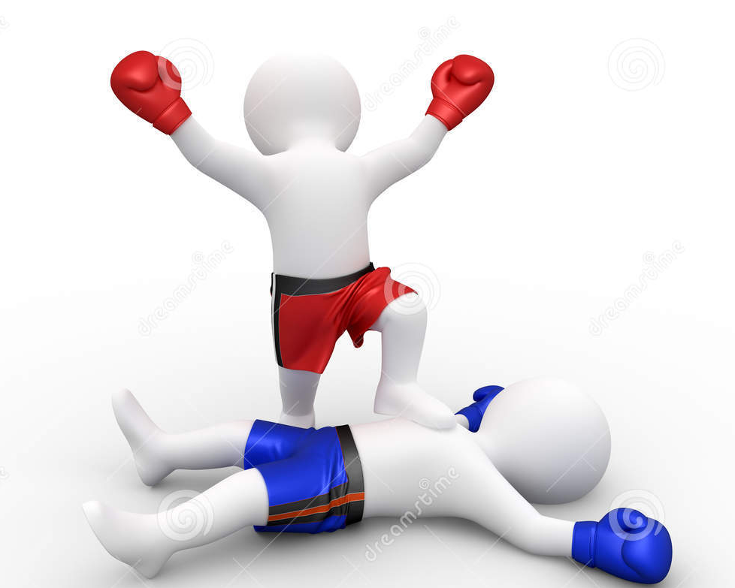
FRANÇAIS
7-classe
THÈME:GAGNER OU PERDRE

Slide 2

Aujourd’hui
avec vous on va ...
à s’exprimer:
– parler de votre participation aux jeux sportifs
– demander ou donner une information sur les championnats
apprendre le lexique thématique
savoir comparer les choses et les personnes
à découvrir
– Les Jeux Olympiques

Slide 3
Dialogue à lire et à comprendre
Valérie: Salut, Christine! Où vas-tu?
Christine: Au centre sportif. Tu sais, je commence à faire du tennis.
Valérie: Tu y vas tous les jours? C’est formidable! Alors, tu sais, je
voudrais, moi aussi, commencer à m’entraîner. Mais je ne sais pas quel
sport choisir. Tu peux me donner un conseil?
Christine: D’accord. Tu aimes le tennis?
Valérie: Euh ... je ne sais pas ... . Non.
Christine: Alors, l’athlétisme?
Valérie: Ah, non. Je n’aime pas courir, ni sauter.
Christine: Bon. Je pense que tu dois commencer par le cyclisme, ça
te plait?
Valérie: Participer au Tour de France?! C’est super! C’est justement
ce que je voudrais faire. Tu vas me présenter à l’entraîneur?
Christine: D’accord, allons-y!

Slide 4
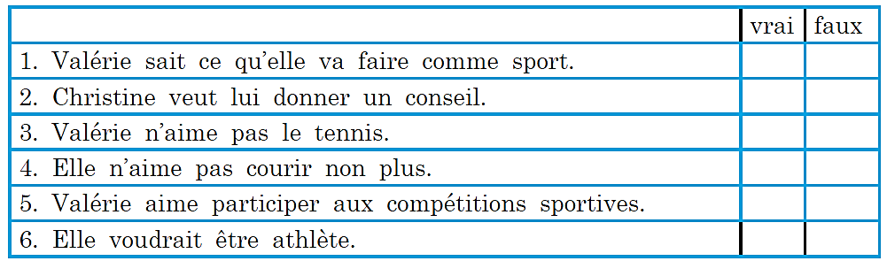

Verification du devoir
Lisez le dialogue entre Valérie et Christine à la page 60.Faites l’activité 1 « Vrai ou Faux » à la page 61.

Slide 5
Dialogue à lire et à comprendre
- Allo! Salut, Bekzod. C’est Timour au téléphone. Tu as vu les compétitions sportives à la télé? C’était le match de foot entre les équipes «Pakhtakor» et «Spartak».
– Oui, c’était magnifique.
– Et qui a gagné?
– Notre équipe, naturellement.
– Avec quel score?
– Avec le score 2 à 1. Et c’est (...) qui a marqué le but gagnant.
– Bravo! Maintenant ils vont participer au championnat d’Asie.
– Espérons.

Slide 6
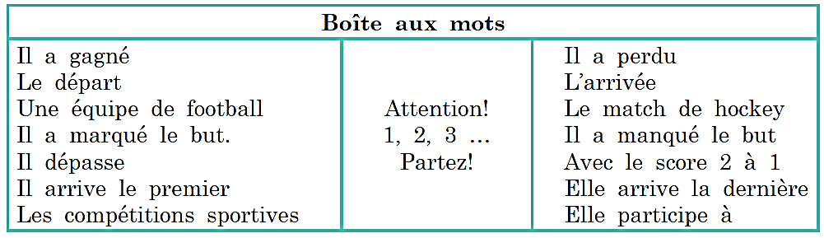
À retenir!

Slide 7
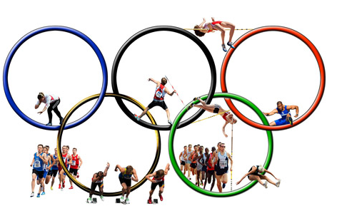
Le sport de haut niveau
Reportage à la télé
...Nous voilà sur le grand stade de France. C’est le championnat d’athlétisme. L’épreuve de course à pied va commencer. Les coureurs sont sur la ligne de départ. L’arbitre donne le signal ... 1,2,3 ... Partez!
Les coureurs s’élancent. Regardez! Le sportif numéro 3 avance un peu ... . Mais non, le numéro 5 le dépasse et ... . Bravo! Le coureur numéro 5 a gagné la course. Il est arrivé le premier et il a battu le record de France. Trois coureurs montent sur le podium. Le numéro 5 reçoit la médaille d’or. Le numéro 3 – la médaille d’argent et le numéro 2 – la médaille de bronze ... .

Slide 8



Observez l’image.
Il a perdu la compétition. Il est perdant.
Il a gagné la compétition. Il est gagnant.

Slide 9
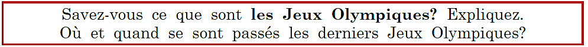


Slide 10
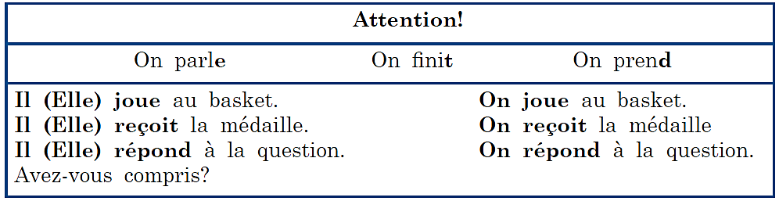
Que signifie le pronom «on»?
Dans notre pays on aime beaucoup le sport.
Je, Tu, Il, Nous, Vous, Ils, Elles = tout le monde.
Aujourd’hui il fait beau. On joue au foot!
= Nous jouons au foot.

Slide 11
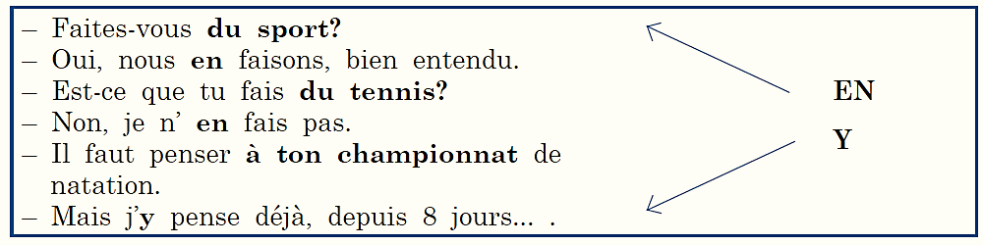
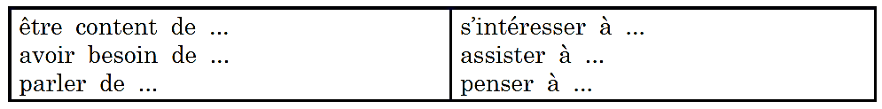
Faites attention aux phrases.

Slide 12

Devoir:
Lisez la composition de Marc à la page 68
Faites l’activité 2 « Vrai ou Faux » à la page 68.

Slide 13


